Slide 1
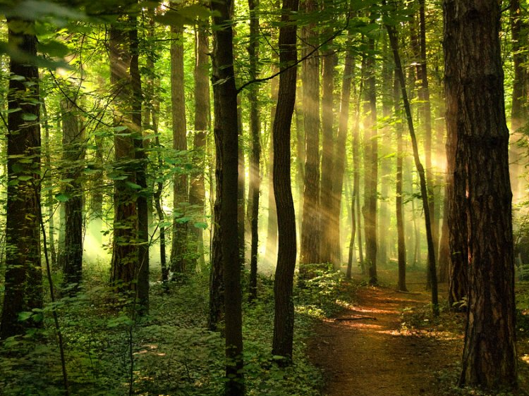

Slide 2
Цитата урока
«Любовь к родной стране начинается с любви к природе»
Константин Паустовский

Slide 6
По С.И.Ожегову:
«Исследователь – тот, кто занимается научными исследованиями.
Исследовать – подвергать научному изучению».

Slide 7
З – что мы знаем об имени прилагательном? | Х – что хотим узнать? | У – узнали?

Slide 8
З – что мы знаем об имени прилагательном? | Х – что хотим узнать? | У – узнали?
Часть речи. Обозначает признак предмета. Отвечает на вопросы: какой?, какая?, какое?, какие? | Зачем используется в речи?

Slide 9
Тема урока

Slide 10
Зелёная, птичья, каменная, безграничная, жёлтая, деревянная, разноцветная, огромная, постоянная, зимняя, песчаная, летняя, мамина, бескрайняя, заячья
Цвет | Размер | Материал | Время | Принад-лежность

Slide 11
ПРИРОДА
Цвет | Размер | Материал | Время | Принад-лежность
Зелёная | Огромная | Деревянная | Постоянная | Мамина
Жёлтая | Бескрайняя | Каменная | Летняя | Заячья
Разноцветная | Безграничная | Песчаная | Зимняя | Птичья

Slide 13
Текст 1
Текст 2
Зима для птиц – время года, и подкормить их в этот период – значит спасти сотни тысяч друзей от смерти, дать им возможность дождаться весны.
Зима для птиц – самое тяжёлое время года, и подкормить их в этот трудный период – значит спасти сотни тысяч наших пернатых друзей от голодной смерти, дать им возможность дождаться тёплой весны.

Slide 15
З – что мы знаем об имени прилагательном? | Х – что хотим узнать? | У – узнали?
Часть речи. Обозначает признак предмета. Отвечает на вопросы: какой?, какая?, какое?, какие? | Зачем используется в речи? | Имя прилагательное используется для уточнения, описания, яркости и красочности нашей речи.

Slide 16
Имя прилагательное
Яркое, разнообразное
Уточняет, описывает, украшает
Без него речь наша пуста!
Богатство

